Slide 1

Сайн байцгаана уу?

Slide 2
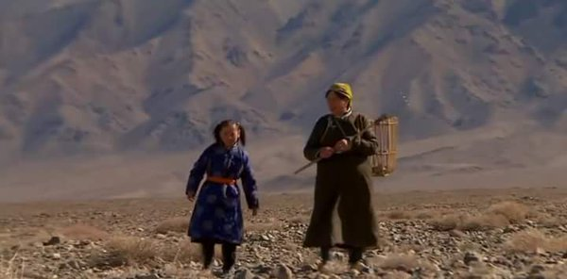
Дулам ээжтэйгээ гэрийнхээ урд уулын бэлээр явж аргал түүлээ. Түүсэн аргалаа гэртээ авчран аргалаа түлж цай чанаж уув. Энд энергийн ямар ямар төрлүүд байна вэ?

Slide 3

Энерги нэг нэгэндээ шилжих болов уу?

Slide 4
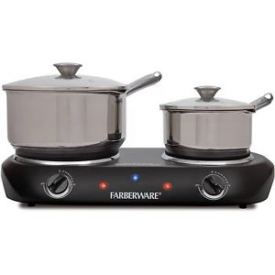
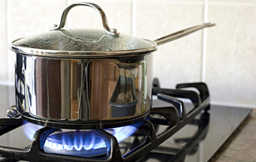
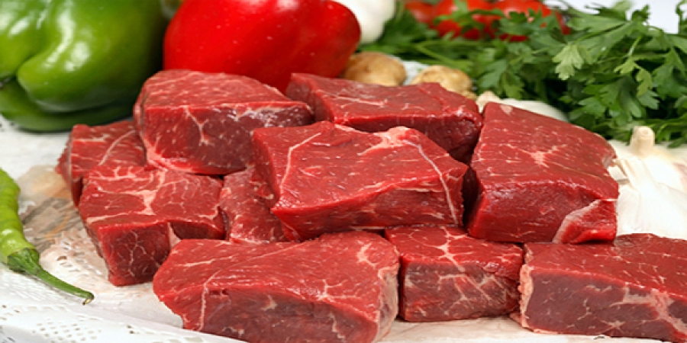
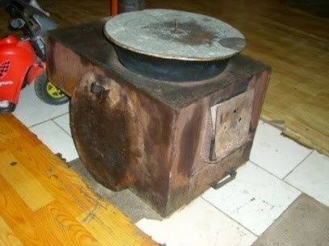
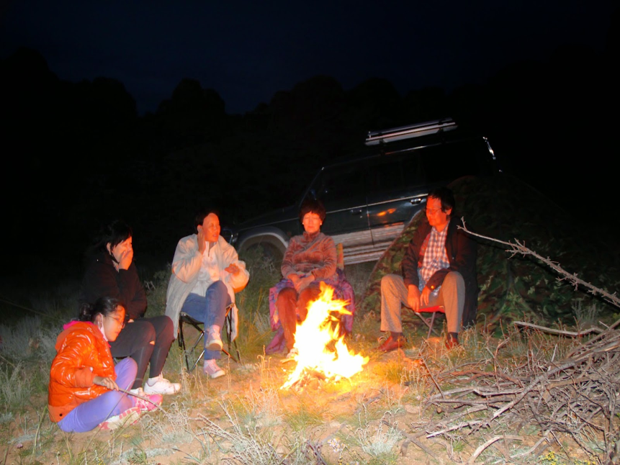

Slide 5
Сэдэв:
Энергийн хувирал ба хэрэглээ

Slide 7
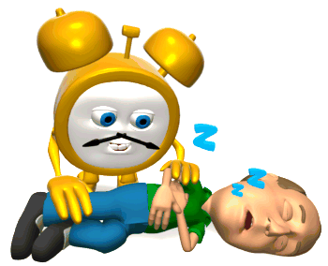
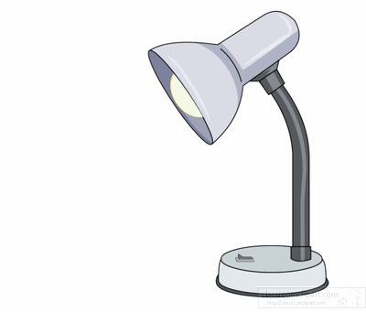
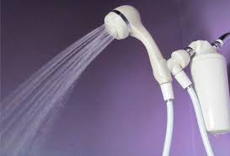
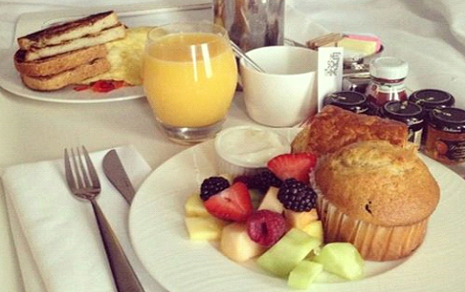
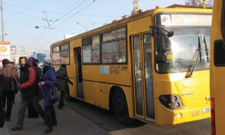
Бид энергийг өдөр тутмын амьдралдаа хэрхэн хэрэглэдэг вэ?

Slide 8
https://phet.colorado.edu/sims/html/energy-forms-and-changes/latest/energy-forms-and-changes_en.html

Slide 9
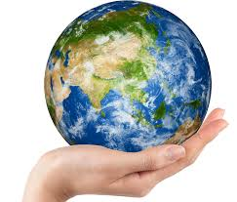
Энергийн хэрэглээний талаар ямар бодолтой байна вэ?

Slide 10
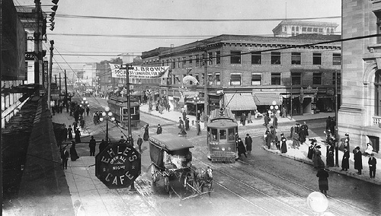
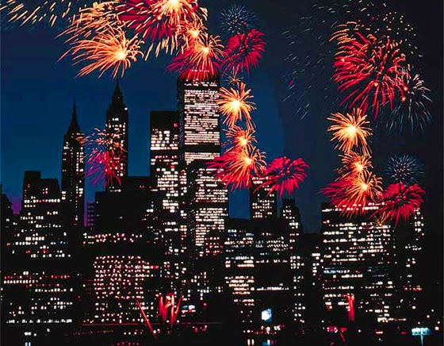
100 жилийн өмнө ба одоо

Slide 11
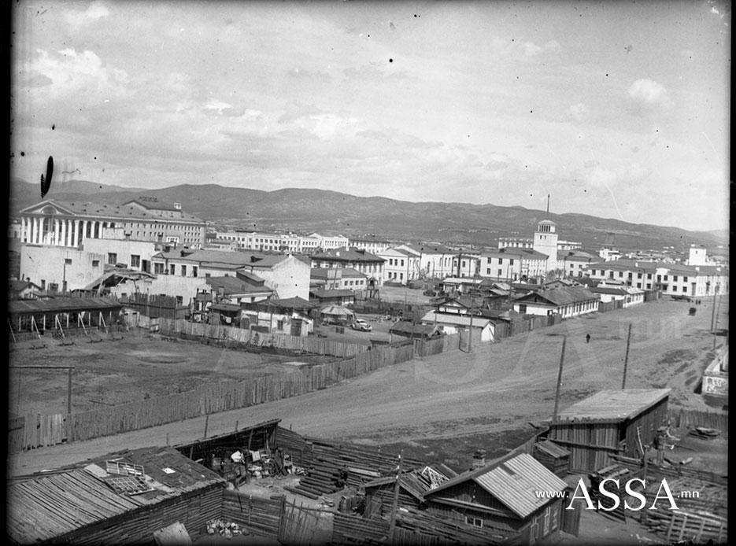
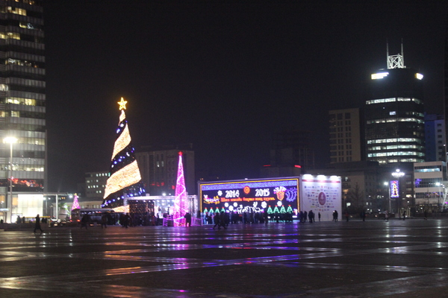
1930-аад он Улаанбаатар хот

Slide 12
Гэрийн даалгавар
Сурах бичгийн 14-р хуудасны дасгал ажлыг хийж ирээрэй..

Slide 13



Анхаарал тавьсанд баярлалаа

